Slide 1
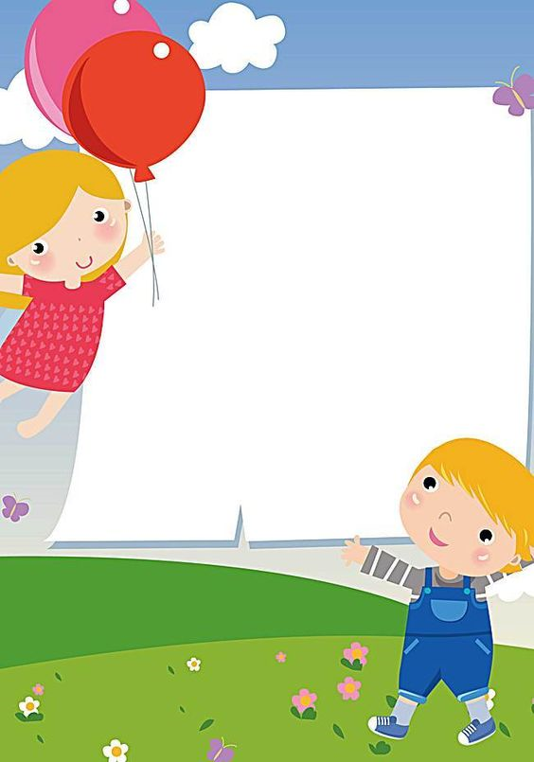



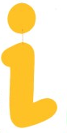
Jugando aprendo:
Vocal

Slide 2
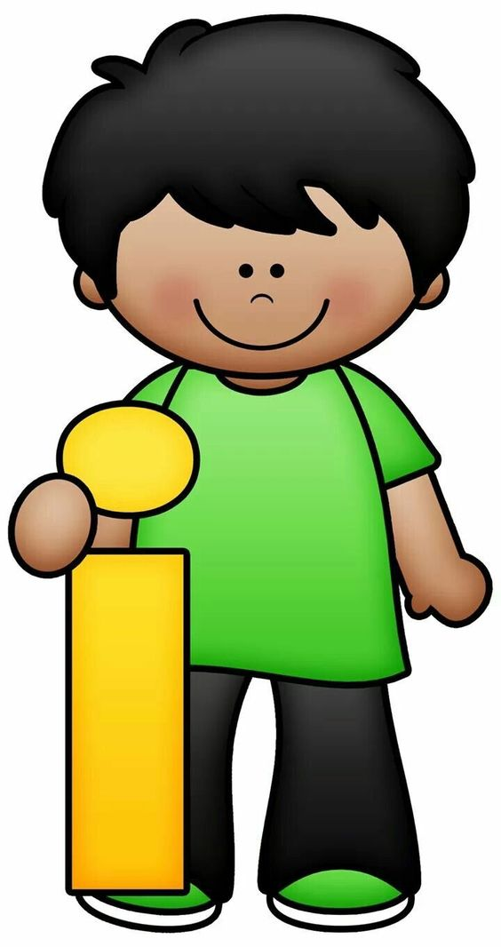
Observemos:

Slide 3

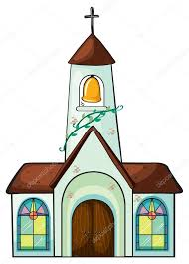
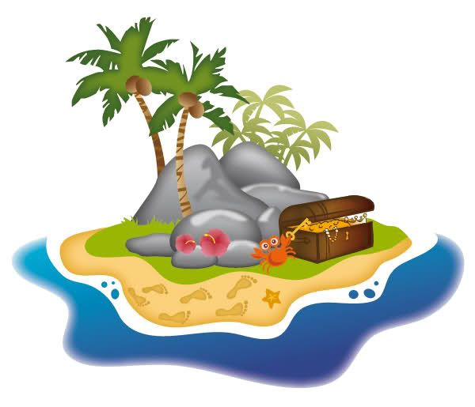
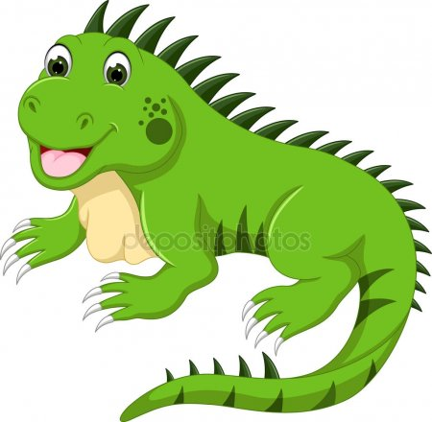
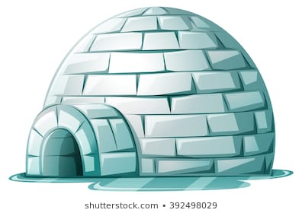

Slide 4

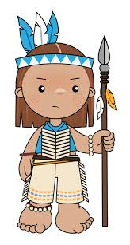


Slide 5
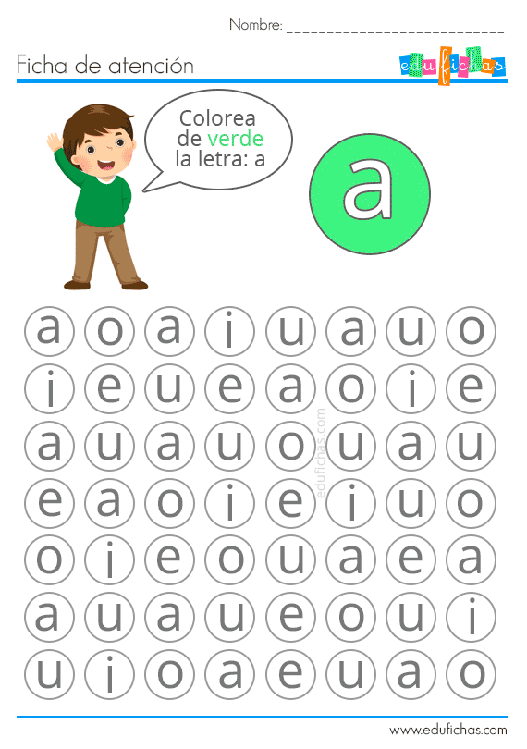
Actividad: Marca con una (x) todas las i que encuentres.

Slide 6


Secuencias
Actividad: Observa la secuencias y completa con el dibujo que falta.

Slide 7
Secuencias

Slide 8
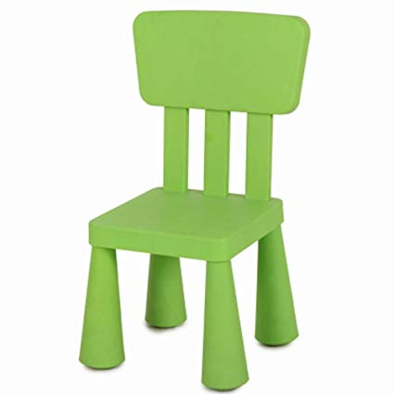
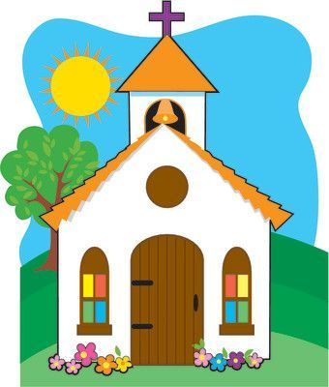
Buscando las i
Actividad: Con la ayuda de tu profesor /a lean las palabras. Encierra todas las
I que encuentres.
Silla
Iglesia

Slide 9
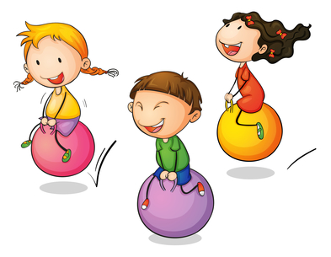

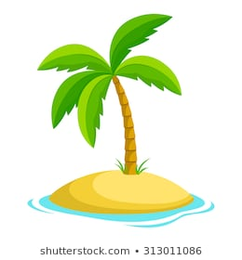
Buscando todas las i
Divertido
Imprimir
Isla

Slide 10

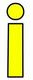
Actividad:
Encierra todas las i pequeñas que encuentres.

Slide 11

Dibuja muchas i

Slide 12

Actividad:
En el espacio asignado dibuja un elemento que comience con la vocal I

Slide 13
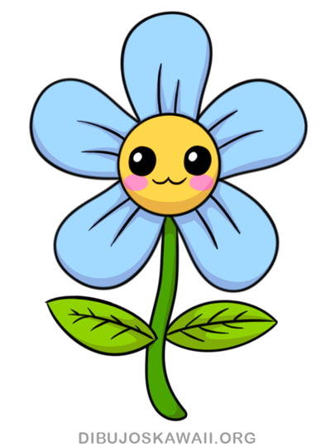
¿Qué les gustaría aprender?
¿ Qué aprendimos hoy?
¿Qué les resultó más difícil?
¿ Cómo lo aprendimos?
¿Qué les gustó más de la actividad ?
¿Para que lo aprendimos?

